Slide 1


Examen práctico – Estadística Descriptiva
Análisis descriptivo de matrículas y aranceles en educación superior
Sección 006D – Profesor Andrés Millán
Lucas Moncada • César Rojas • Alex Leal • Cristian Lizama

Slide 2

Contexto del análisis
Base de datos analizada
Matrículas y aranceles de instituciones de educación superior en la Región de Valparaíso, correspondientes al año 2021.
El conjunto incluye información sobre modalidades de estudio, tipos de instituciones, duración de programas y valores económicos asociados.
Objetivo del trabajo
Aplicar herramientas de estadística descriptiva y visualización para interpretar relaciones entre variables clave del sistema educativo regional.

Slide 3








Metodología de análisis
Python + Jupyter
Gráficos de dispersión
Procesamiento y análisis de datos mediante notebooks interactivos
Con rectas de regresión lineal para analizar correlaciones entre variables numéricas
Gráficos de barras
Histograma + Normal
Para representar distribuciones de frecuencia en variables categóricas
Distribución de frecuencias con curva de distribución Normal aproximada
Nuestro enfoque combina técnicas de visualización estadística con medidas cuantitativas de asociación y dispersión para extraer conclusiones fundamentadas de los datos.

Slide 4
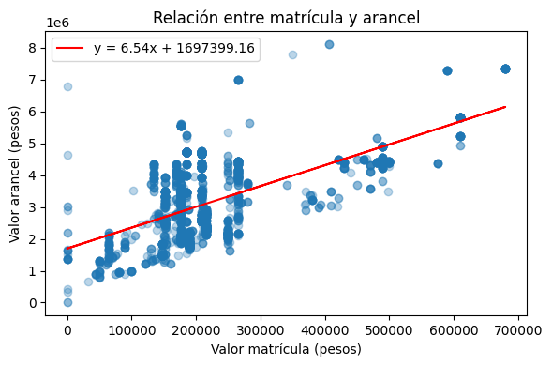
Relación entre Matrícula y Arancel
Variables analizadas
Tipo de gráfico
Eje X: Valor de matrícula anualEje Y: Valor de arancel anual
Dispersión con recta de regresión lineal para visualizar la tendencia
Medidas calculadas
Correlación de Pearson ≈ 0,57 Coeficiente de determinación R² ≈ 32%
Conclusión: Existe una relación positiva moderada. Matrículas más altas suelen asociarse a aranceles más altos, pero el modelo lineal explica solo el 32% de la variabilidad, indicando que otros factores también influyen en la determinación del arancel.

Slide 5
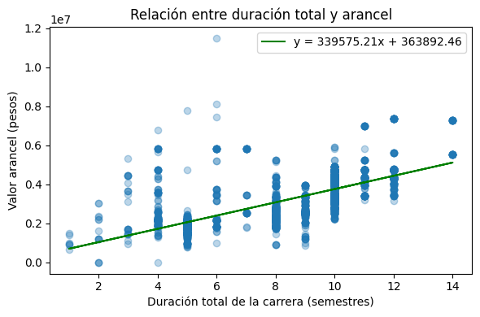
Relación entre Duración Total y Arancel
Configuración del análisis
Interpretación visual
El gráfico muestra "columnas verticales" porque la duración es una variable discreta (10, 12, 14 semestres, etc.). Dentro de cada duración existe gran variabilidad de aranceles.
Eje X: Duración total de la carrera (semestres)
Eje Y: Arancel anual en pesos chilenos
Recta de regresión lineal ajustada
Conclusión: Carreras más largas tienden a tener aranceles mayores, con una correlación más fuerte que en el caso anterior. Sin embargo, la duración influye pero no determina completamente el valor del arancel.
Medidas estadísticas
Correlación ≈ 0,67 (moderada-alta)R² ≈ 45% del modelo lineal

Slide 6
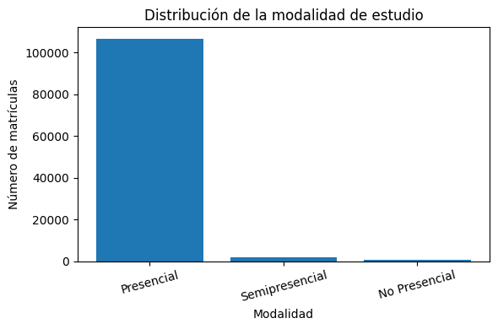
Distribución de Modalidades de Estudio
Variable categórica analizada
Tipo de modalidad de estudio: Presencial, Semipresencial y No Presencial
97,8%
1,6%
Presencial
Semipresencial
Modalidad dominante
Fracción reducida
0,6%
No Presencial
Mínima presencia
Interpretación: La modalidad presencial sigue siendo absolutamente predominante en la región, representando casi la totalidad de las matrículas.

Slide 7


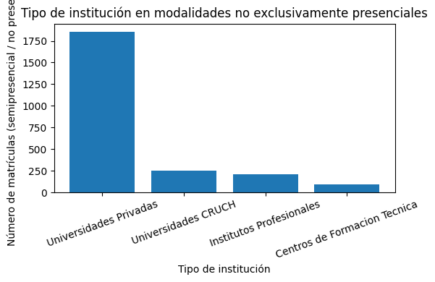


Modalidades no presenciales por Tipo de Institución
Alcance del análisis
Categorías comparadas
Se consideran únicamente las matrículas en modalidades semipresenciales o no presenciales para comparar tipos de instituciones
Universidades Privadas, Universidades CRUCH, Institutos Profesionales y Centros de Formación Técnica
77%
10%
Universidades Privadas
Universidades CRUCH
9%
4%
Institutos Profesionales
Centros de Formación Técnica
Conclusión: La oferta de programas no presenciales se concentra fuertemente en universidades privadas, que representan más de tres cuartas partes de estas matrículas.

Slide 8
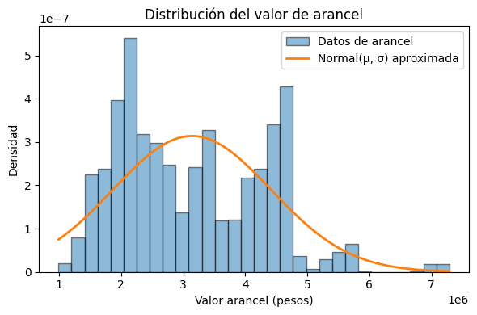

Distribución del Arancel y Aproximación Normal
Variable analizada
Medidas descriptivas calculadas
Valor del arancel anual en pesos chilenos (variable numérica continua)
Media y desviación estándar para el ajuste Normal
Tipo de visualización
Asimetría positiva: cola hacia valores altos (derecha)
Histograma de frecuencias con curva de distribución Normal superpuesta como modelo aproximado
Curtosis positiva: mayor concentración de valores extremos
Probabilidad estimada: ≈56% de aranceles entre $2.000.000 y $4.000.000
Interpretación: Se observa concentración alrededor de un valor central con cola hacia aranceles altos. La distribución Normal es una buena aproximación, aunque no perfecta debido a la asimetría observada.

Slide 9
Conclusiones generales
1
Relaciones entre variables económicas
Existe una relación positiva tanto entre monto de matrícula y arancel (r≈0,57) como entre duración de carrera y arancel (r≈0,67), pero con alta variabilidad que sugiere influencia de múltiples factores.
2
Predominio de la presencialidad
La modalidad presencial continúa siendo dominante en la región de Valparaíso (97,8%), mientras que las alternativas semipresenciales y no presenciales representan una fracción minoritaria.
3
Concentración institucional
Las modalidades no presenciales se concentran principalmente en universidades privadas (77%), con participación limitada de otras instituciones.
4
Distribución de aranceles
La distribución presenta asimetría positiva con cola hacia valores altos. La aproximación Normal es útil pero imperfecta, permitiendo estimaciones probabilísticas razonables.
5
Valor del análisis gráfico
Las técnicas de visualización estadística facilitan la interpretación clara de patrones y relaciones en los datos, apoyando la toma de decisiones informadas en política educativa.

Slide 10
Gracias por su atención
Sección 006D - Profesor Andrés Millán
Lucas Moncada
César Rojas
Alex Leal
Cristian Lizama
Estamos disponibles para responder sus preguntas

